Slide 1
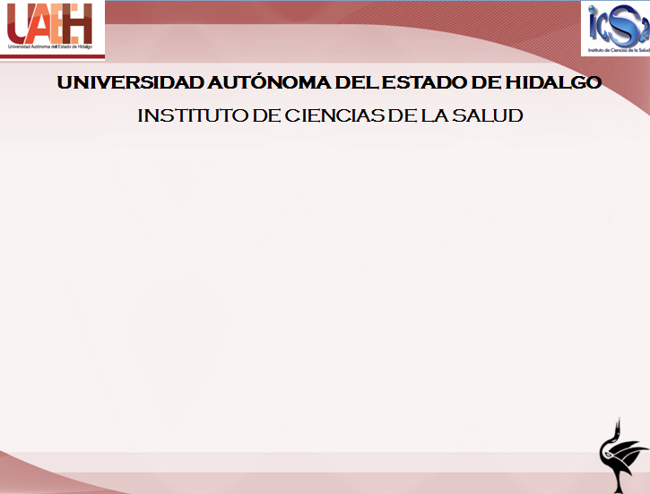
Área académica de odontología
Adaptaciones celulares
PATOLOGÍA
Silvia Padilla Montaño

Slide 2
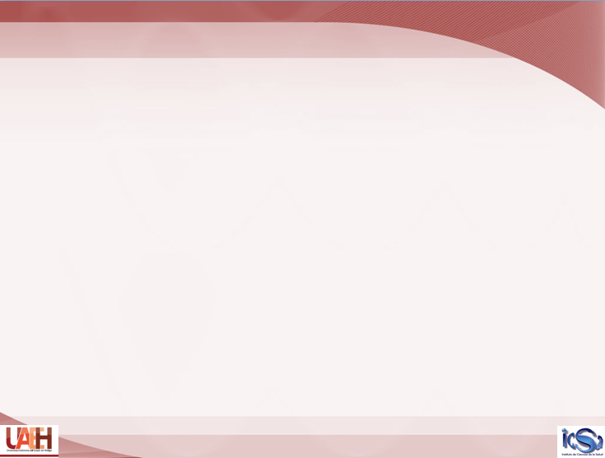
Abstract
Keywords Cells, adaptation. Hyperplasia, atrophy, hyperemia, dysplasia
This topic is addressed in the subject of higher level pathology in the degree of dentistry, the subject we are addressing is responsible for explaining the different lesions of the cell and its adaptations that has the cell
Adaptaciones celulares
Silvia Padilla Montaño

Slide 3
Este tema se aborda en la materia de patología de nivel superior en la Licenciatura de Odontología , el tema que abordamos se encarga de explicar las diferentes lesiones de la célula y sus adaptaciones.
Adaptaciones celulares
Silvia Padilla Montaño

Slide 4
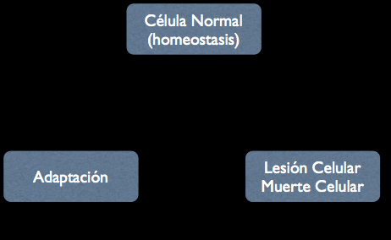
Estrés aumento de la demanda
Estimulo dañino
Incapacidad de adaptarse
lesión celular
Adaptaciones celulares
Silvia Padilla Montaño

Slide 5
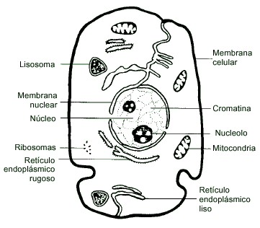
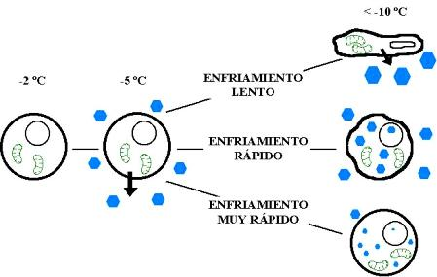
Adaptaciones celulares
Silvia Padilla Montaño

Slide 6
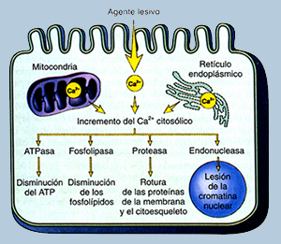
Respuesta celular
Al estimulo nocivo depende de:
Tipo de lesión
Duración
Gravedad
Lesión celular
Respuesta celular
Adaptaciones celulares
Silvia Padilla Montaño

Slide 7
Lesión celular
Bajas toxinas o isquemia de duración breve puede producir
lesión celular
Dosis mas altas de esas mismas toxinas o los intervalos isquémicos mas prolongados pueden provocar lesiones
Irreversible o muerte celular
Reversible
Adaptaciones celulares
Silvia Padilla Montaño

Slide 8
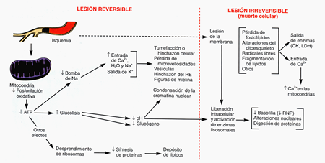
Adaptaciones celulares
Silvia Padilla Montaño

Slide 9
Estimulo Nocivo Puede Producir
Una misma lesión puede tener diferentes consecuencias dependiendo del tipo celular.
De nutrición u hormonal
Ejemplo un hepatocito repleto de glucosa tolera mejor la isquemia que otro que ha quemado la glucosa.
Célula Lesionada
Su Estado
Adaptaciones celulares
Silvia Padilla Montaño

Slide 10
Cada célula y tejido son diferentes. Se adaptan a su capacidad
Puede tener, expuesto a una dosis similar a la toxina depende de la persona que puedan metabolizarla
Su Capacidad de Adaptación
Constitución Genética
Adaptaciones celulares
Silvia Padilla Montaño

Slide 11
MECANISMOS DE LESIÓN CELULAR
Adaptaciones celulares
Silvia Padilla Montaño

Slide 12
Agotamiento de ATP.
Carencia de oxigeno o generación de radicales libres de oxigeno.
Perdida de homeostasis del calcio.
Defectos de permeabilidad de la membrana plasmática.
Lesión mitocondrial.
Adaptaciones celulares
Silvia Padilla Montaño

Slide 13
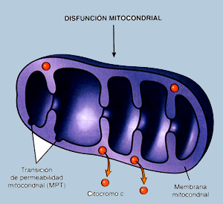
Mitocondria
Adaptaciones celulares
Silvia Padilla Montaño

Slide 14
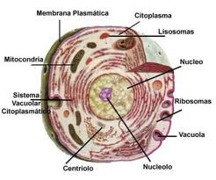
Adaptaciones celulares
Silvia Padilla Montaño

Slide 15
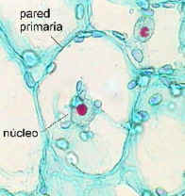
Adaptaciones celulares
Silvia Padilla Montaño

Slide 16
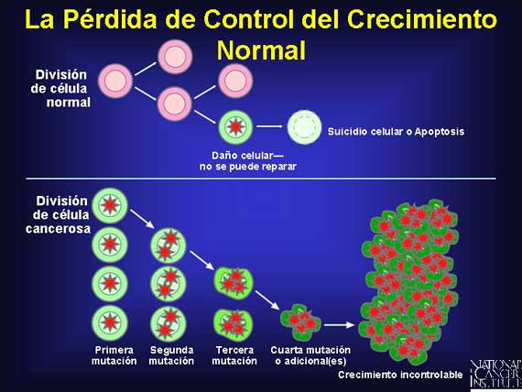
Adaptaciones celulares
Silvia Padilla Montaño

Slide 17
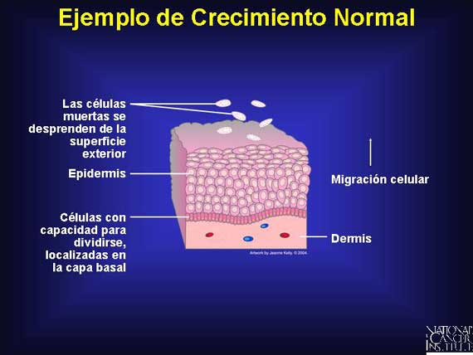
Adaptaciones celulares
Silvia Padilla Montaño

Slide 18
Lesión celular
Adaptaciones celulares
Silvia Padilla Montaño

Slide 19
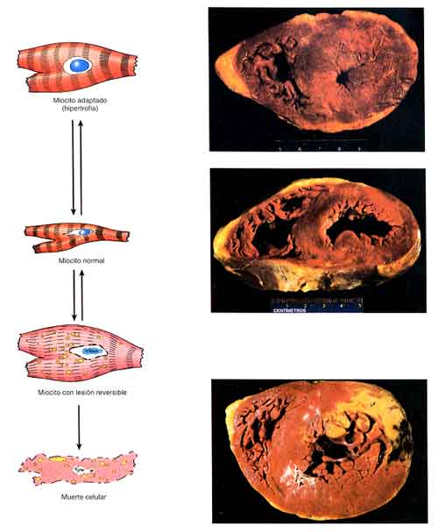
Adaptaciones celulares
Silvia Padilla Montaño

Slide 20
Causas de la Lesión Celular
Isquemia
Agotamiento
Envenenamiento
Traumatismo
Temperatura
Presión Atmosférica
Radiaciones
Corriente eléctrica
Hipoxia
Agentes físicos
Adaptaciones celulares
Silvia Padilla Montaño

Slide 21
Cualquier mecanismo agresivo a los tejidos
Intracelulares
Extracelulares
Endotoxinas
Reacciones alérgicas
Agentes Químicos
Agentes Biológicos
Adaptaciones celulares
Silvia Padilla Montaño

Slide 22
Isquemia
Mitocondria
Fosforilacion oxidativa
ATP
Bomba de Na
Otros efectos
glucolisis
Separación de ribosomas
Entrada de Ca, h2o y Na
glucógeno
PH
Síntesis
proteica
Tumefacción celular
Agregación de cromatina
Deposito de lípidos
Adaptaciones celulares
Silvia Padilla Montaño

Slide 23
Adaptación celular a la lesión
Adaptaciones celulares
Silvia Padilla Montaño

Slide 24
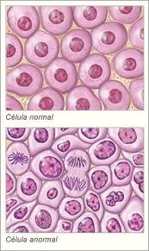
Adaptaciones celulares
Silvia Padilla Montaño

Slide 25
Disminución de tamaño de las células por perdida de la sustancia celular, se presenta en falta de circulación envejecimiento. Todo tejido, órgano, disminuye su tamaño.
Atrofia
Adaptaciones celulares
Silvia Padilla Montaño

Slide 26
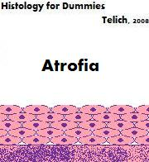
Adaptaciones celulares
Silvia Padilla Montaño

Slide 27
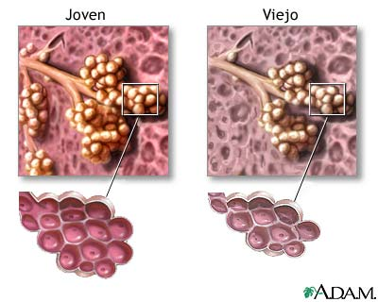
Adaptaciones celulares
Silvia Padilla Montaño

Slide 28
Los mecanismos causantes
Disminución de la función (fracturas)
Pérdida de inervación (polio)
Disminución del flujo sanguíneo (Neuroesclerosis)
Nutrición inadecuada (Kwashiorkor)
Pérdida de la estimulación endocrina
Envejecimiento
Presión mecánica crónica
Persistencia de daño tisular por cualquier lesión crónica
Adaptaciones celulares
Silvia Padilla Montaño

Slide 29
Se conocen dos formas
Atrofia fisiológica:
Si el estímulo que lleva a la célula a la atrofia es fisiológico, como puede ser la perdida de estimulación endocrina que sucede en la menopausia.
Atrofia patológica
Cuando el estímulo que induce a la célula a entrar en atrofia es patológico.
Adaptaciones celulares
Silvia Padilla Montaño

Slide 30
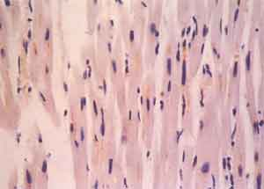
Adaptaciones celulares
Silvia Padilla Montaño

Slide 31
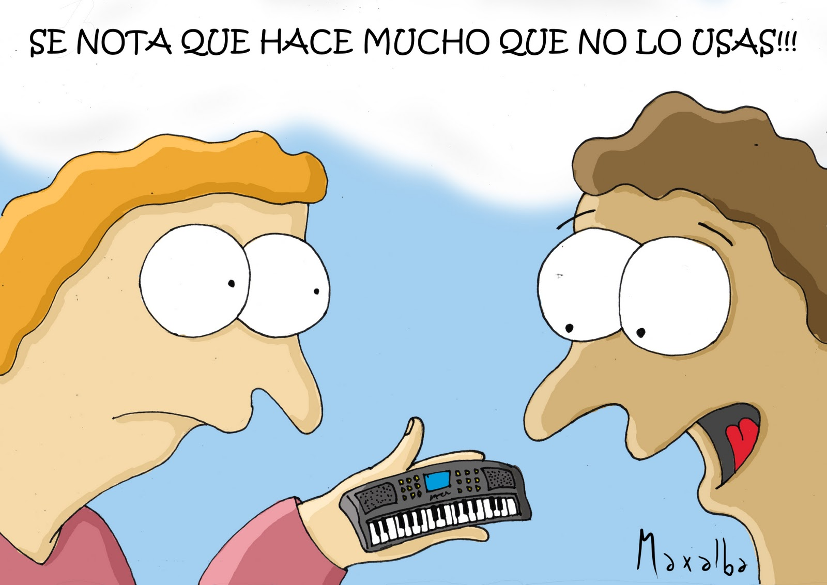
Adaptaciones celulares
Silvia Padilla Montaño

Slide 32
Aumento en el tamaño de las células que da como consecuencia el aumento de volumen de un órgano.
Hipertrofia
Adaptaciones celulares
Silvia Padilla Montaño

Slide 33
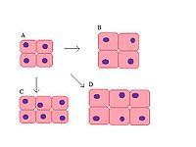
hipertrofia
Adaptaciones celulares
Silvia Padilla Montaño

Slide 34
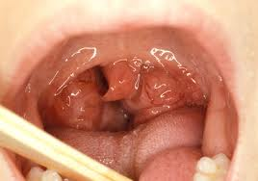
Adaptaciones celulares
Silvia Padilla Montaño

Slide 35
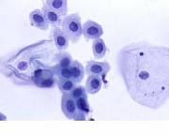
Adaptaciones celulares
Silvia Padilla Montaño

Slide 36
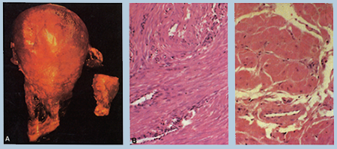
Adaptaciones celulares
Silvia Padilla Montaño

Slide 37
Hipertrofia por estimulo hormonal
Hipertrofia adaptativa o compensadora
Adaptaciones celulares
Silvia Padilla Montaño

Slide 38
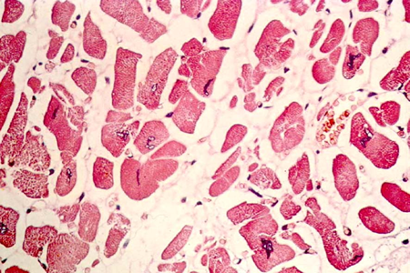
Adaptaciones celulares
Silvia Padilla Montaño

Slide 39
Aumento en el numero de células y por consecuencia aumenta el volumen del órgano afectado. Ejemplo: cáncer
Hiperplasia
Adaptaciones celulares
Silvia Padilla Montaño

Slide 40
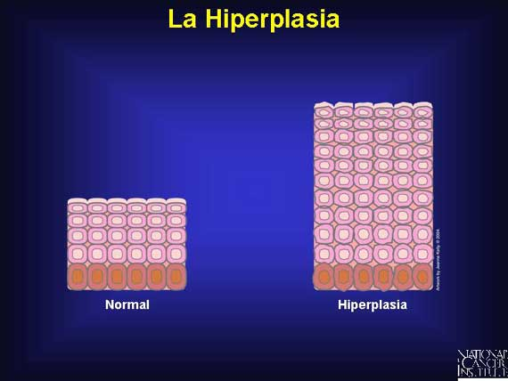
Adaptaciones celulares
Silvia Padilla Montaño

Slide 41
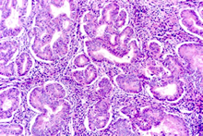
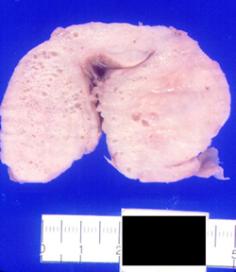
Adaptaciones celulares
Silvia Padilla Montaño

Slide 42
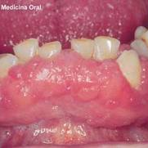
Hiperplasia
Adaptaciones celulares
Silvia Padilla Montaño

Slide 43
Cambio reversible en el cual una célula de tipo adulto es sustituida por otra de tipo adulto
Metaplasia
Adaptaciones celulares
Silvia Padilla Montaño

Slide 44
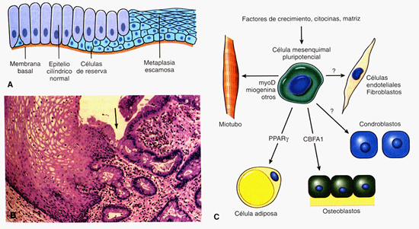
Adaptaciones celulares
Silvia Padilla Montaño

Slide 45
Causas de la Metaplasia
 |  | Agentes físicos:
 |  | Por ejemplo, el roce de un DIU sobre la mucosa endometrial o el de los cálculos sobre la mucosa de los conductos biliares condicionan la aparición de una metaplasia escamosa en dichas mucosas.
 |  | Agentes químicos:
 |  | Así, el consumo de tabaco produce una metaplasia en el epitelio bronquial.
 |  | Agentes inflamatorios:
 |  | Los pacientes con bronquitis crónica suelen presentar metaplasia escamosa del epitelio bronquial.
 |  | Envejecimiento de los tejidos:
 |  | En los ancianos, los cartílagos sufren, con mucha frecuencia, metaplasia ósea.
 |  | Isquemia crónica:
 |  | Ocurre en los infartos (de glándulas exocrinas como páncreas, próstata o glándulas) regenerados, sobre todo, en los conductos.
 |  | Hormonas:
 |  | Así, el tratamiento del carcinoma de próstata con estrógenos favorece la aparición de metaplasia escamosa en glándulas.
Adaptaciones celulares
Silvia Padilla Montaño

Slide 46
Clasificación de la Metaplasia
A) Metaplasia a partir de células primigenias
B) Metaplasia directa
C) Metaplasia indirecta
Adaptaciones celulares
Silvia Padilla Montaño

Slide 47
Se conocen las siguientes formas
Metaplasia intestinal
Metaplasia escamosa
Metaplasia apocrina
Metaplasia intestinal
Metaplasia desidual
Metaplasia mesenquimal
Metaplasia cartilaginosa
Metaplasia osea
Adaptaciones celulares
Silvia Padilla Montaño

Slide 48
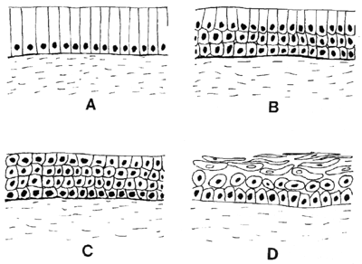
Epitelio cilíndrico Hiperplasia de
normal células cilíndricas
Epitelio xilíndrico normal Hiperplasia de células cilíndricas
Metaplasia escamosa Metaplasia escamosa
inmadura madura
Adaptaciones celulares
Silvia Padilla Montaño

Slide 49
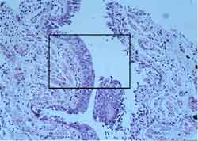
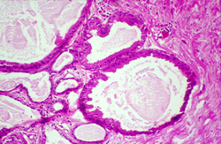
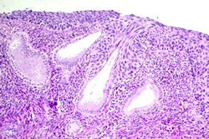
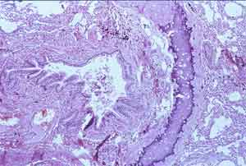
Adaptaciones celulares
Silvia Padilla Montaño

Slide 50
Alteración de las células adultas y se caracteriza por variación de volumen, forma y organización; puede ser reversible si se elimina la causa
DISPLASIA
Adaptaciones celulares
Silvia Padilla Montaño

Slide 51
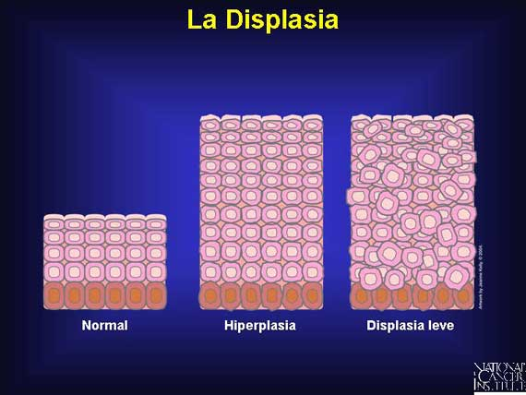
Adaptaciones celulares
Silvia Padilla Montaño

Slide 52


Adaptaciones celulares
Silvia Padilla Montaño

Slide 53

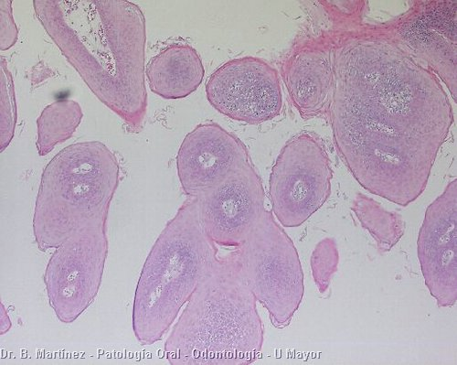
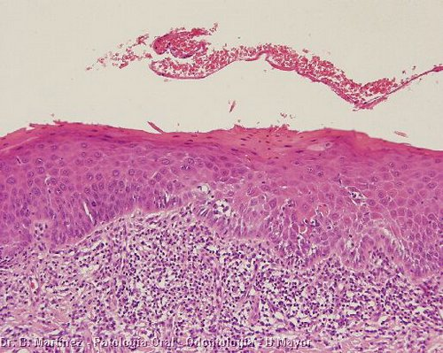
Adaptaciones celulares
Silvia Padilla Montaño

Slide 54
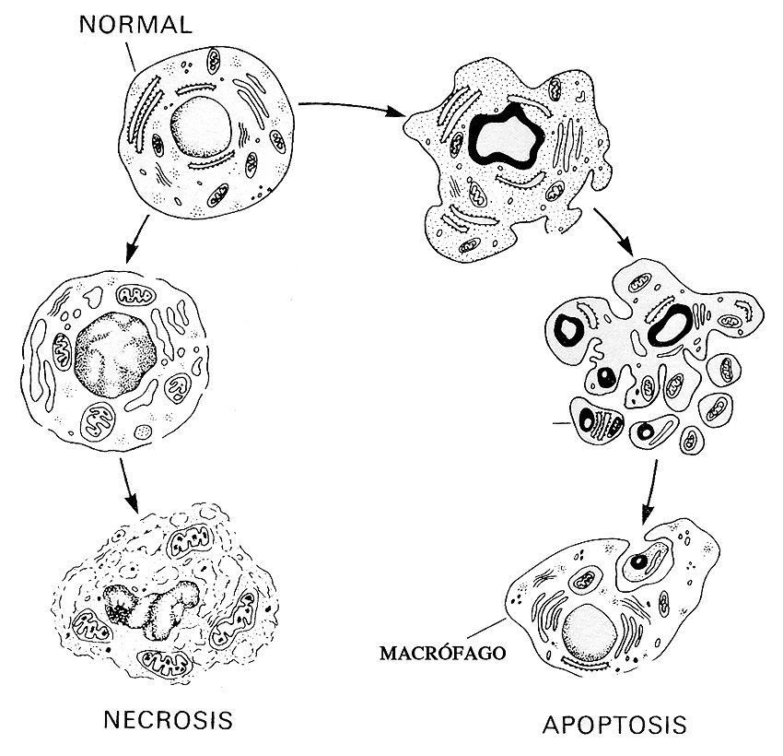
Adaptaciones celulares
Silvia Padilla Montaño

Slide 55
Referencias Bibliograficas
Patología Estructural y funcional. Robbins. Ed. Mc-Graw-Hill Interamericana. 6a Edición.
[2] Patología Humana. Robbins. Ed. Elservier. 7a Edición. 2004
Adaptaciones celulares
Silvia Padilla Montaño

Slide 56
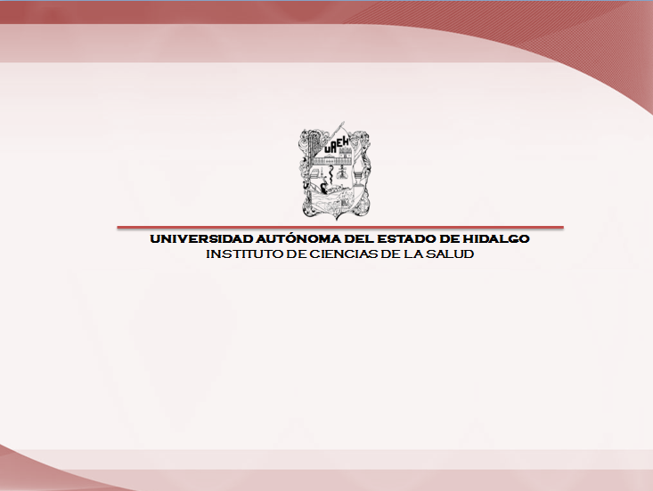
Área académica de Odontología

